Slide 1
하나모임
회비 운영을 간편하고 투명하게,
모임통장 서비스
한미희

Slide 2
CONTENTS
01. 서비스 개요
02. 기획 배경
03. 기존 비즈니스 분석
04. 서비스 강점
05. 사용 기술

Slide 3










01 서비스 개요
내 통장이
바로 모임통장으로
카카오톡 친구를
모임 멤버로
모두가 회비 내역을 실시간으로

Slide 4




02 기획 배경
차별화된
서비스
고객 경험
신규 손님
모임통장
3.7명
모임통장
평균 멤버 수
44%
모임통장 멤버가
계좌개설 고객으로
전환하는 비율
자료 출처:

Slide 5





03 기존 비즈니스 분석
NEW SERVICE
영업점에서 신규 개설
가입 방법
온라인에서
기존 입출금 통장 전환
모임 입증 서류
필요 서류
없음
모임주만 확인 가능
통장 내역
모든 멤버 공유

Slide 6


04 서비스 강점
더 편리하게
함께 쓰고
함께보는
안심하고
사용하는
회비 현황 공유
회비 입금일 정기 알림
회비 요청/현황 공유
카카오톡 친구 초대
모임통장 3일 뒤 종료/알림
입출금 알림
안심 계좌번호

Slide 7

05 사용 기술 - 스프링 스케줄러
모임통장 3일 뒤 종료
회비 입금일 정기 알림
계좌번호 | 예정일
412-1***** | TODAY
412-2***** | 2020.10.08
412-3***** | TODAY
412-4***** | 2020.10.09
412-5***** | 2020.10.10
412-6***** | 2020.10.10
멤버 | 계좌번호 | 예정일
홍길동 | 412-1***** | TODAY
김철수 | 412-2***** | 2020.10.08
고길동 | 412-3***** | 2020.10.09
김영희 | 412-4***** | TODAY
고길동 | 412-5***** | 2020.10.10
강길동 | 412-6***** | 2020.10.10
매일 특정 시간
대상이 되는 테이블에서
오늘 날짜에 해당하는 데이터에 대해
주기적 작업 실행

Slide 8



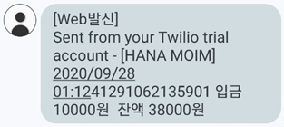
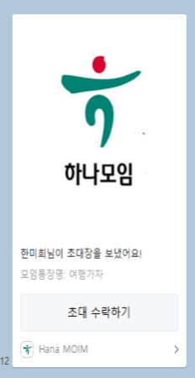
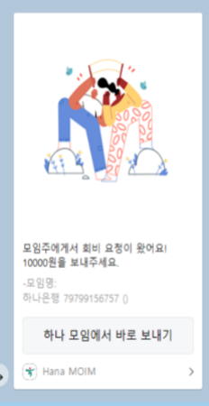
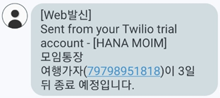

05 사용 기술 - API
카카오링크 API
문자 API
EASY DESIGN, EASY MIRI
작성자 혹은 회사로고를 이곳에 입력하세요

Slide 9


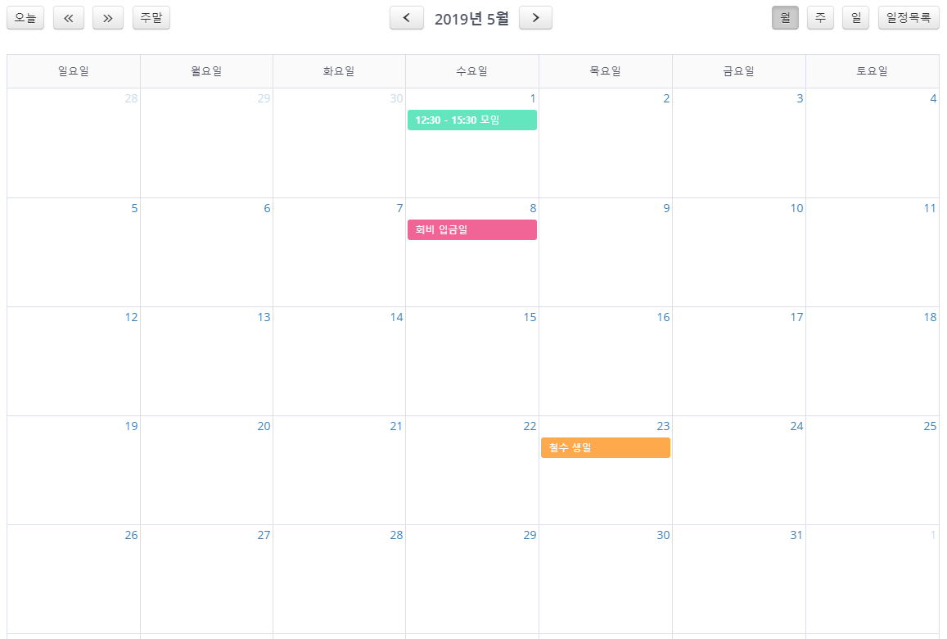
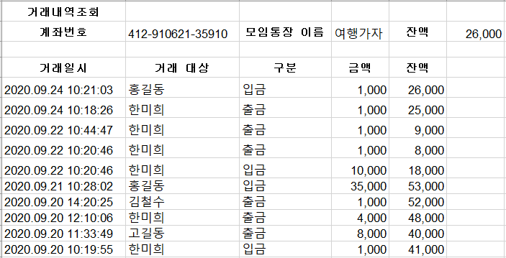

05 사용 기술 - 라이브러리
Apache POI
FullCalendar
item
거래내역 다운로드
일정 공유
EASY DESIGN, EASY MIRI
작성자 혹은 회사로고를 이곳에 입력하세요

Slide 10
하나모임
회비 운영을 간편하고 투명하게,
안심하고 쓸 수 있는 모임통장
한미희

Slide 11

하나모임
회비 운영을 간편하고 투명하게,
안심하고 쓸 수 있는 모임통장
한미희

Slide 12


Hana MOIM
회비 운영을 간편하고 투명하게,
안심하고 쓸 수 있는 모임통장

Slide 13
Make One's Invaluable Moment
하나모임
회비 운영을 간편하고 투명하게,
안심하고 쓸 수 있는 모임통장
한미희

Slide 14
Contents
회사소개
사업소개
사업성과
사업계획
01
02
03
04

Slide 15
Contents
●
●
●
●
●
01. 타이틀을 이곳에 입력하세요
01. 타이틀을 이곳에 입력하세요
01. 타이틀을 이곳에 입력하세요
01. 타이틀을 이곳에 입력하세요
01. 타이틀을 이곳에 입력하세요

Slide 16

CONTENTS
01
목차를 입력해주세요
02
목차를 입력해주세요
03
목차를 입력해주세요

Slide 17
목차
01
02
03
04
05
06
07
목차1의 타이틀입력
목차2의 타이틀입력
목차3의 타이틀입력
목차4의 타이틀입력
목차5의 타이틀입력
목차6의 타이틀입력
목차7의 타이틀입력

Slide 18
CONTENTS
01 첫번째 목차
서브주제를 입력하세요.
서브주제를 입력하세요.
02 두번째 목차
서브주제를 입력하세요.
서브주제를 입력하세요.
03 세번째 목차
서브주제를 입력하세요.
서브주제를 입력하세요.

Slide 19

02 서비스 기획 배경
차별화된
서비스
고객
경험
신규
고객
>
>
모임통장
3.7명
모임통장
평균 멤버 수
44%
모임통장 멤버가
계좌개설 고객으로
전환하는 비율

Slide 20






Our SERVICE
타이틀
입력
설명를 입력해주세요.
더블클릭하여 내용을 수정하여 주세요.
타이틀
입력
설명를 입력해주세요.
더블클릭하여 내용을 수정하여 주세요.
100
80
60
40
20
0
타이틀
입력
설명를 입력해주세요.
더블클릭하여 내용을 수정하여 주세요.
07

Slide 21



04 서비스 특징
B
01
함께 쓰고
함깨보는
회비 현황 공유
A
하나모임
C
02
06
회비 입금일 정기 알림
안심하고
사용하는
모임통장 종료 3일 뒤 알림
03
더 편리하게
07
회비 요청 및 현황 공유
입출금 알림
카카오톡 친구에게
초대 링크 전송
08
04
안심 계좌번호

Slide 22
04 서비스 특징
01
함께 쓰고
함깨보는
회비 현황 공유
02
회비 입금일 정기 알림
안심하고
사용하는
03
더 편리하게
06
회비 요청 및 현황 공유
모임통장 3일 뒤 종료 및 알림
카카오톡 친구에게
초대 링크 전송
04
07
입출금 알림
08
안심 계좌번호

Slide 23


04 서비스 특징
함께 쓰고
함께 보는
더
편리하게
안심하고
사용하는
카카오톡 친구에게
초대 링크 전송
회비 입금일
정기 알림
회비 요청 및 현황 공유
모임통장 종료
예정 알림
출금 알림
모임원 변동 알림
사용 내역 공유
회비 내역 공유

Slide 24



04
01
모임통장의 평균 멤버 수 3.7
사업계획서
A
B
C
사업
보고서
02
차별화된 서비스
고객 경험
신규 고객
계좌가 없던 멤버가 계좌 개설 고객으로
전환하는 비율 44%
03
이곳에 내용을 입력해주세요.
G마켓 산스 Light 19pt 입니다.
이곳에 내용을 입력해 주세요.
자유롭게 내용을 적어주세요.
모임통장
04
이곳에 내용을 입력해 주세요.
자유롭게 내용을 적어주세요.

Slide 25
04
01
모임통장의 평균 멤버 수 3.7
사업계획서
A
B
C
모임통장
02
사업
보고서
계좌가 없던 멤버가 계좌 개설 고객으로
전환하는 비율 44%
차별화된 서비스
고객 경험
03
이곳에 내용을 입력해주세요.
G마켓 산스 Light 19pt 입니다.
신규 고객
이곳에 내용을 입력해 주세요.
자유롭게 내용을 적어주세요.
04
이곳에 내용을 입력해 주세요.
자유롭게 내용을 적어주세요.

Slide 26






04
사용 기술
자바스크립트
Ajax
부트스트랩
트랜잭션
스프링

Slide 27






04 서비스 특징
이곳에 내용을 입력해 주세요.
자유롭게 내용을 적어주세요.
PROBLEM 01
SOLUTION 01
문제점 세부사항 중제를 입력해주세요
해결방안 세부사항 중제를 입력해주세요
문제점 세부사항 중제에 맞는 내용을 서술해주세요.
두줄분량으로 요약하여 정리해주세요
해결방안 세부사항 중제에 맞는 내용을 서술해주세요.
두줄분량으로 요약하여 정리해주세요
PROBLEM 02
PROBLEM
SOLUTION
SOLUTION 02
문제점 세부사항 중제를 입력해주세요
해결방안 세부사항 중제를 입력해주세요
도출된
문제점에 대해
써주세요
도출된
해결방안에 대해
써주세요
문제점 세부사항 중제에 맞는 내용을 서술해주세요.
두줄분량으로 요약하여 정리해주세요
해결방안 세부사항 중제에 맞는 내용을 서술해주세요.
두줄분량으로 요약하여 정리해주세요
PROBLEM 03
SOLUTION 03
문제점 세부사항 중제를 입력해주세요
해결방안 세부사항 중제를 입력해주세요
문제점 세부사항 중제에 맞는 내용을 서술해주세요.
두줄분량으로 요약하여 정리해주세요
해결방안 세부사항 중제에 맞는 내용을 서술해주세요.
두줄분량으로 요약하여 정리해주세요

Slide 28








04 기존 비즈니스 분석-타사
PROBLEM
SOLUTION
도출된 문제점에 대해 써주세요
도출된 해결방안에 대해 써주세요
하나
모임
편의성
해결방안 세부사항 중제를 입력해주세요
문제점 세부사항 중제에 맞는 내용을 서술해주세요.
두줄분량으로 요약하여 정리해주세요
해결방안 세부사항 중제에 맞는 내용을 서술해주세요.
두줄분량으로 요약하여 정리해주세요
불안
해결방안 세부사항 중제를 입력해주세요
문제점 세부사항 중제에 맞는 내용을 서술해주세요.
두줄분량으로 요약하여 정리해주세요
해결방안 세부사항 중제에 맞는 내용을 서술해주세요.
두줄분량으로 요약하여 정리해주세요

Slide 29




제목을 입력해주세요
02
내용을 입력해주세요
부제목을 입력해주세요
Tech
01
Tech
02
네가지 세부적인 내용을
적을 수 있는 페이지 입니다.
상세 내용을 입력해주세요.
세부적인 내용을 적어주세요.
네가지 세부적인 내용을
적을 수 있는 페이지 입니다.
상세 내용을 입력해주세요.
세부적인 내용을 적어주세요.
TECH
FUTURE
Tech
03
내용을 입력해주세요
내용을 입력해주세요
Tech
04
네가지 세부적인 내용을
적을 수 있는 페이지 입니다.
상세 내용을 입력해주세요.
세부적인 내용을 적어주세요.
네가지 세부적인 내용을
적을 수 있는 페이지 입니다.
상세 내용을 입력해주세요.
세부적인 내용을 적어주세요.

Slide 30






07
Traditional way
기존고객층
(기존영입)
마케팅
신규고객
(마케팅필요)
확보된 고객

Slide 31



02 서비스 기획 배경
차별화된
서비스
더
편리하게
안심하고
사용하는
1) 각주를 입력해주세요 | 2) 각주를 입력해주세요

Slide 32




TEXT HERE
현대 사회에서 과학은 중요한 위치를 차지하고
있다. 한 국가의 발전을 좌지우지할 정도로 여러
가지 분야 중 비중이 있는 역할을 맡고 있다.
TEXT HERE
현대 사회에서 과학은 중요한 위치를 차지하고
있다. 한 국가의 발전을 좌지우지할 정도로 여러
가지 분야 중 비중이 있는 역할을 맡고 있다.
하나모임
TEXT HERE
현대 사회에서 과학은 중요한 위치를 차지하고
있다. 한 국가의 발전을 좌지우지할 정도로 여러
가지 분야 중 비중이 있는 역할을 맡고 있다.

Slide 33
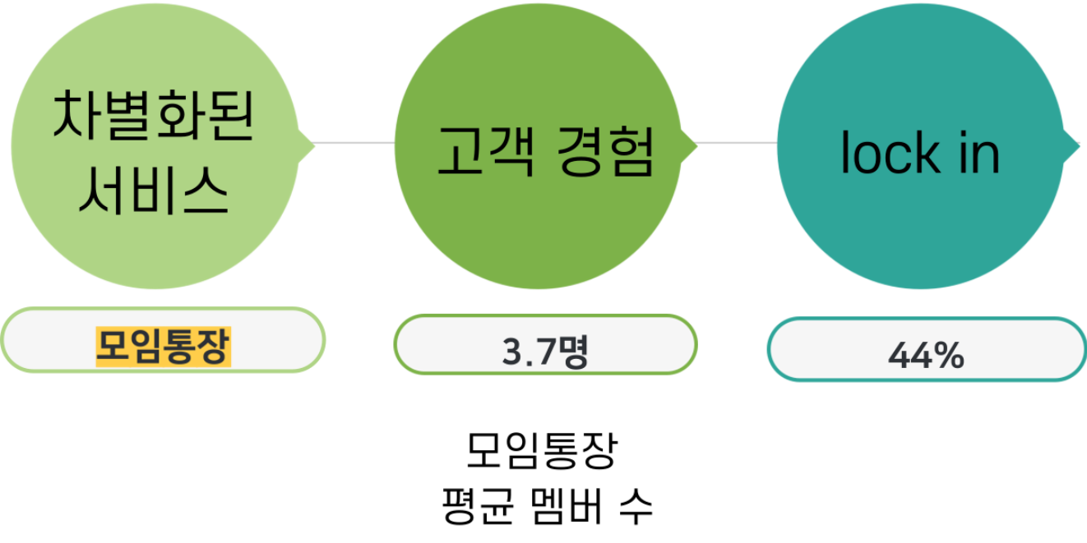


02 서비스 기획 배경
신규 손님
흡수
IT에 친숙하고
새로운 상품에 민감한 2030
좋은 반응

Slide 34



차별점
03
실시간으로 알림받고, 안심하고 쓸 수 있는 모임통장
SOLUTION 01
SOLUTION 01
입출금 알림
모임통장 종료 요청 3일 뒤 종료
PROBLEM
SOLUTION
알림 기능
안심 기능
SOLUTION 02
SOLUTION 02
회비 입금일 정기 알림
모임원 변동상황 알림

Slide 35
02 서비스 기획 배경
차별화된
서비스
고객 경험
신규 고객
1) 각주를 입력해주세요 | 2) 각주를 입력해주세요

Slide 36

OUR SERVICES
서비스명을
입력해주세요
서비스명을
입력해주세요
서비스명을
입력해주세요
서비스명을
입력해주세요
서비스명을
입력해주세요
이 페이지는 회사의 서비스를 나타내는 페이지 입니다. 이곳에 내용을 입력하여 주세요. 텍스트 박스를 더블 클릭하여 내용을 수정하여 주세요. 사용 폰트는 에스코어 드림4 이며,
사이즈는 16 포인트 입니다.
이 페이지는 회사의 서비스를 나타내는 페이지 입니다. 이곳에 내용을 입력하여 주세요. 텍스트 박스를 더블 클릭하여 내용을 수정하여 주세요. 사용 폰트는 에스코어 드림4 이며,
사이즈는 16 포인트 입니다.
이 페이지는 회사의 서비스를 나타내는 페이지 입니다. 이곳에 내용을 입력하여 주세요. 텍스트 박스를 더블 클릭하여 내용을 수정하여 주세요. 사용 폰트는 에스코어 드림4 이며,
사이즈는 16 포인트 입니다.
이 페이지는 회사의 서비스를 나타내는 페이지 입니다. 이곳에 내용을 입력하여 주세요. 텍스트 박스를 더블 클릭하여 내용을 수정하여 주세요. 사용 폰트는 에스코어 드림4 이며,
사이즈는 16 포인트 입니다.
이 페이지는 회사의 서비스를 나타내는 페이지 입니다. 이곳에 내용을 입력하여 주세요. 텍스트 박스를 더블 클릭하여 내용을 수정하여 주세요. 사용 폰트는 에스코어 드림4 이며,
사이즈는 16 포인트 입니다.

